Slide 1

steam
Nombres:
Eliana Zamora Sanabria

Slide 2
Descripción del proyecto
Steam es una empresa distribuidora de juegos de diferentes desarrolladores, la cual genero este análisis para identificar a los desarrolladores con mas rating positivo en el mercado y poder negociar mejores precios y así obtener un mejor margen de ganancia final.

Slide 3
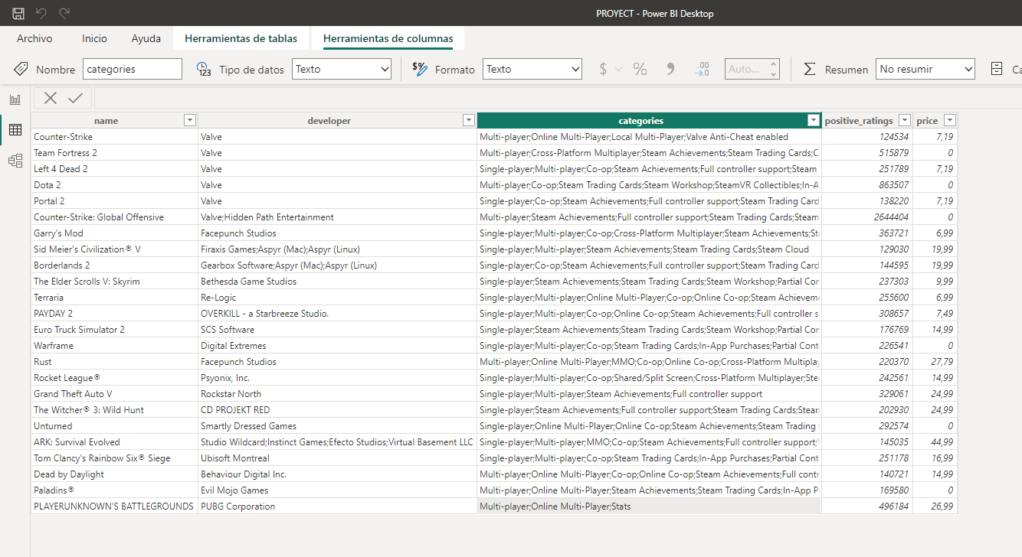
Datos necesarios

Slide 4
OBJETIVOS
Objetivo 1: | Identificar las mejores desarrolladores de videojuegos para negociar y hacer mejor oferta en precios a los clientes |  |  | Progreso | Cumplimiento Objetivo
 |  |  |  |  | 100%
KR1 | identificar cuales son los 6 mejores desarrolladores dado el rating positivo de sus video juegos. |  |  |  | 20%
KR2 | Identificar el precio de los mejores desarrolladores |  |  |  | 15%
KR3 | Identificar las categorias mejor valoradas |  |  |  | 20%
KR4 | Conseguir que los desarrolladores mejor valorados bajen un 5% sus precios, en especial en las categorías mas valoradas |  |  |  | 45%

Slide 5
kpi
Medida/Indicador | Campo/fórmula | Unidad de medida | Dimensiones
Rating positivo por desarrollador | positive-ratings | Entero | Developer positive-ratings
precio de desarrollador mejor valorado | price | $/unidad | Developer price
Rating positivo por categoria | positive-ratings | Entero | Categoties positive-ratings

Slide 6
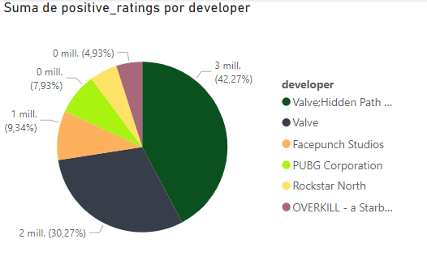
Rating positivo por desarrollador
En esta etapa identificamos los 6 mejores desarrolladores segun el rating positivo.

Slide 7
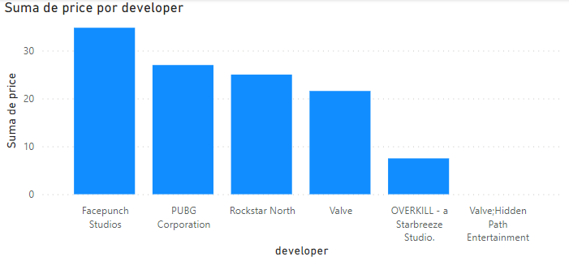
precio de desarrollador mejor valorado
En esta etapa identificamos los precios de los 6 mejores desarrolladores para poder hacer oferta y llegar a una mejor negociación de precios.
Descartamos a Valve; Hidden Path Entertainment ya que este ofrece juegos gratuitos.
“Enfocaremos nuestros esfuerzos de negociación en estos desarrolladores. ya que a mayor popularidad(positive-ratings), mayor probabilidad de ventas ”.

Slide 8
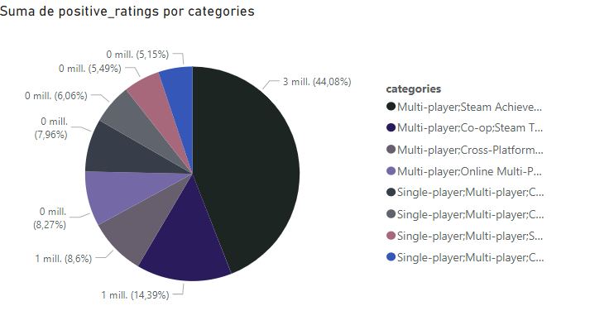
Rating positivo por categoria
En esta etapa identificamos si el rating positivo tiene relación directa con las categorías, y concluimos que si están relacionados y además los desarrollares elegidos con los resultados anteriores cuentan con videojuegos en estas categorías.

